Slide 1
Chapitre:5. Reliefs arides et processus éoliens

Slide 2
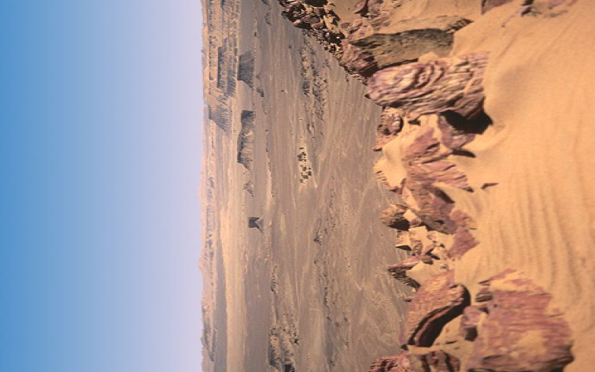
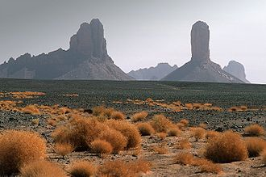
Domaine Xérique
Milieux arides et désertiques

Slide 3
Le domaine xérique
Le domaine xérique, ou les régions sèches, forment un domaine morphoclimatique original.
J.TRICART Définie le domaine Xérique comme celui où la rareté des précipitations entrave le développement de la couverture végétale et rend l’écoulement sporadique dans des bassins de 100Km² et plus.
De cette définition nous retenons deux critères qui ont un rôle géomorphologique important:
sous l’effet de la sécheresse la végétation devient clairsemées ce qui favorise l’altération physique ou mécanique.
Le caractère sporadique de l’écoulement est due à la faible importance des sources donc le ruissellement l’emporte sur l’infiltration.

Slide 4
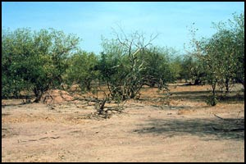
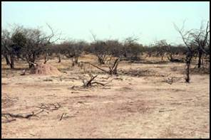
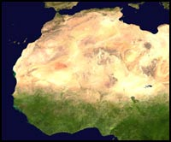
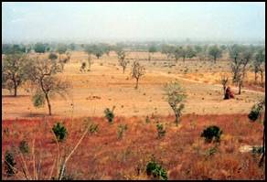
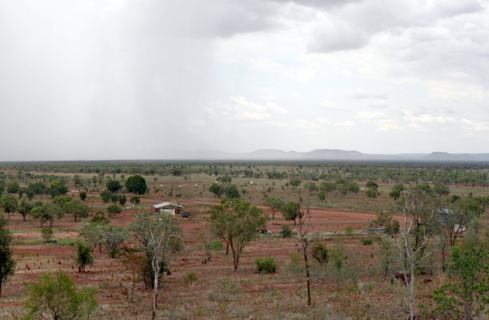
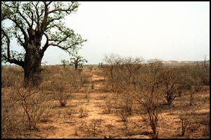
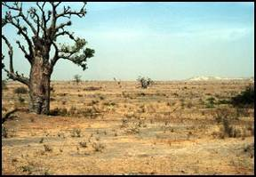
Il leur manque d'humidité (facteur limitant pour la végétation), les formations végétales sont basses (arbustives) clairsemées et finissent par disparaitre
Peut être chaud ou froid

Slide 5
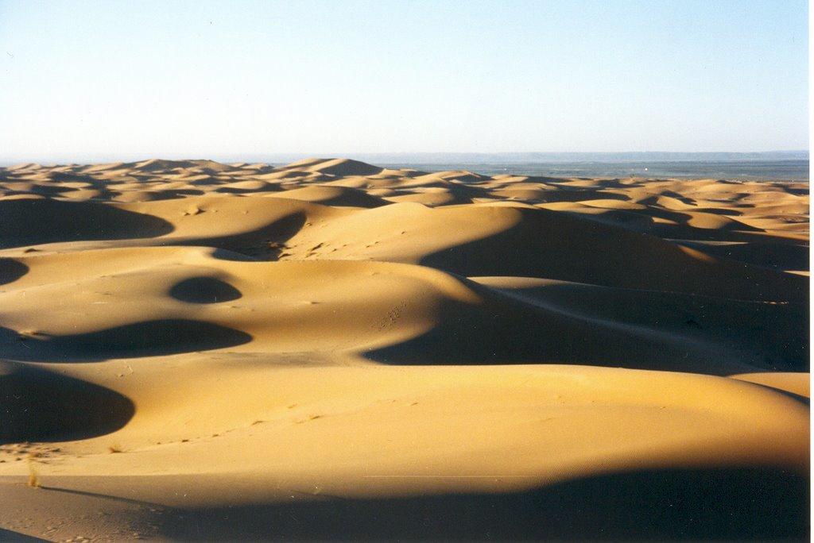
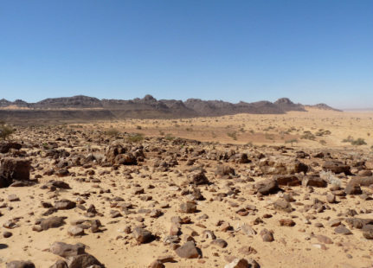
Caractéristiques des déserts
En plus d'être à sec
> Regroupe quelques plantes
Milieu composé de roche presque continue
et / ou des expositions de sable
Des sols peu développés (pédogénèse lente et difficile)
Altération, érosion, et dépôt
Sont encore fonctionnelles, mais plus lentement.
> c’est un milieu en équilibre avec le climat local
Notes:
Dans les régions les plus arides et les plus froides il n’y a plus du tout des sols actuels.
Les roches affleurent sur de grandes surfaces chaudes

Slide 6
Origines de la sécheresse
Les origines de la sécheresse sont multiples:
Origine anticyclonique
Position d’abri
Position littorale

Slide 7
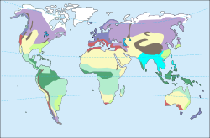
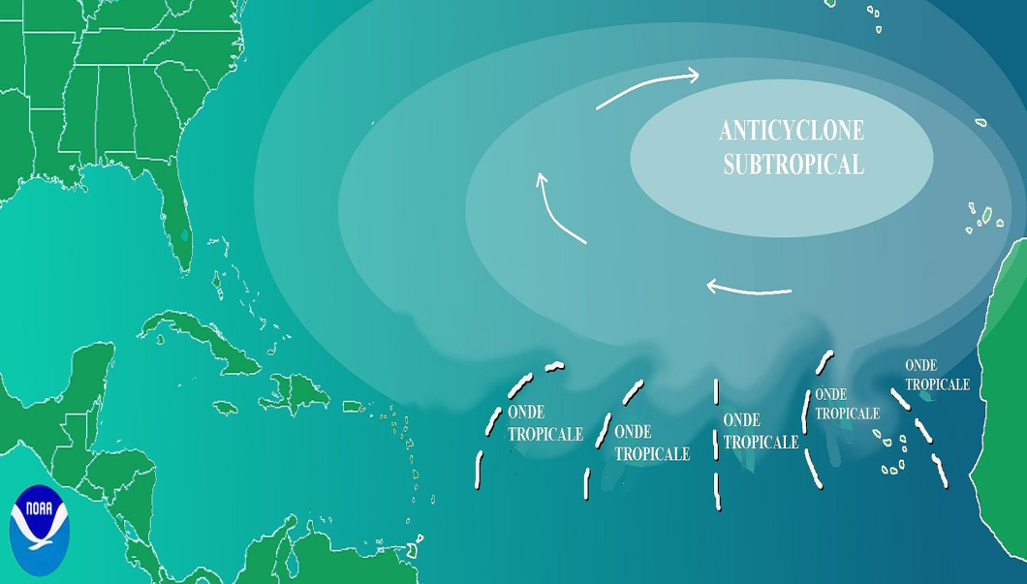
Origine anticyclonique
Dans les régions soumises à de hautes pressions (zones tropicales et subtropicales) l’air descendant se réchauffe au niveau des basses altitudes et ne peut donc permettre la condensation de la vapeur d’eau qu’il contient.
Cette cause de sécheresse affectent les zones voisines des tropiques/ Australie, Sahara, SW des USA et le nord du Mexique. cales
L'anticyclone des Açores influence également la météorologie et la climatologie de l'extrême Nord de l'Afrique. Au nord-ouest, il dirige sur la côte occidentale du continent des courants d'air maritime : l'alizé atlantique. Il est en partie responsable de l’aridité de l’ouest du Sahara.

Slide 8
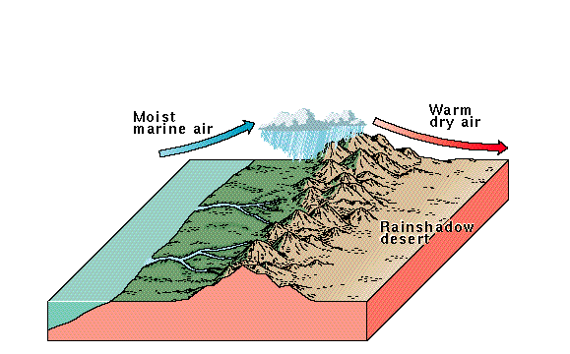
Position d’abri
Le deuxième grand facteur de distribution des climats est l'altitude :
L'air qui doit traverser des montagnes côtières perd beaucoup de son humidité, ainsi quand il arrive sur les régions de l'intérieur, il est plus sec.
Les zones à l’abri des influences océaniques sont arides ou semi-arides
Déserts abrités de la pluie se produisent dans des endroits sous le vent des grandes chaînes de montagnes comme l'Himalaya, Sierra Nevada et des Andes.

Slide 9
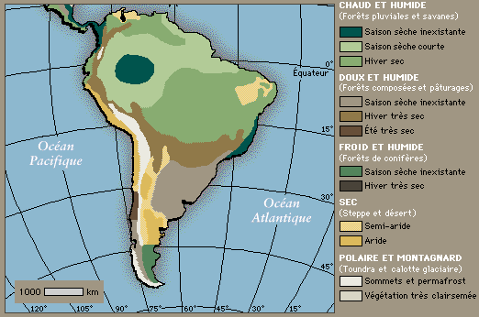
Position littorale
Lorsque la côte est longée par un courant froid, celui-ci crée une situation défavorable aux précipitations . L’air qui se refroidie au contact de ce courant tend à stagner à basse altitude. Il se crée alors une situation semblable avec les régions anticycloniques.
Cette situation est présente le long de la côte du Pérou et du Chili. Trois facteurs favorisent cette situation:
- présence d’un courant froid et constant (courant de humboldt),
Présence d’une chaine de montagnes « les Andes » massives et élevées longeant le littoral et qui cloisonne la circulation à basse altitude.
- présence d’un anticyclone zonal, tropical, sur l’océan pacifique par des latitudes 30° et 40°

Slide 10
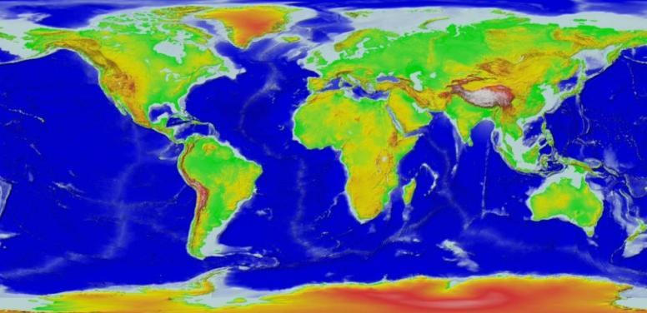
European Alps
Himalaya
Mountains
Rocky
Mountains
Appalachian
Mountains
Andes
Mountains

Slide 11
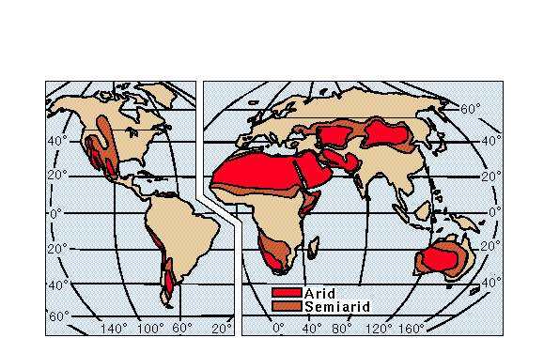
Distribution des Régions Arides et Semi-arides
Les Déserts subtropicaux se produisent à 20-30 ° latitude N-S
Ces régions représentent 34 à 36% de la surface des continents.

Slide 12
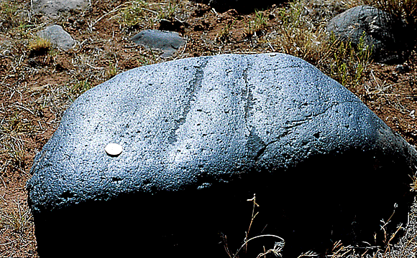
Altération et sols
Altération mécanique domine au niveau des régions désertiques.
Altération chimique n ’est pas effective
Le vernis rocheux est une fine couche d’oxyde de fer ou de manganèse présente sur plusieurs surfaces de roches dans les déserts.

Slide 13
LES PARTICULARITÉS DE LA MORPHOGÉNÈSE DÉSERTIQUES
L’originalité morphogénétique des régions sèches réside dans l’action des eaux courantes et les vents:
EAU
Rare
quand il pleut, il pleut vraiment dur
érode et façonne des formes de relief distincts
pas de plantes pour ralentir l'érosion vers le bas
VENT
commun
le manque de plantes facilite l’efficacité du vent en tant qu'agent de changement.
érode et façonne des formes de relief distincts

Slide 14
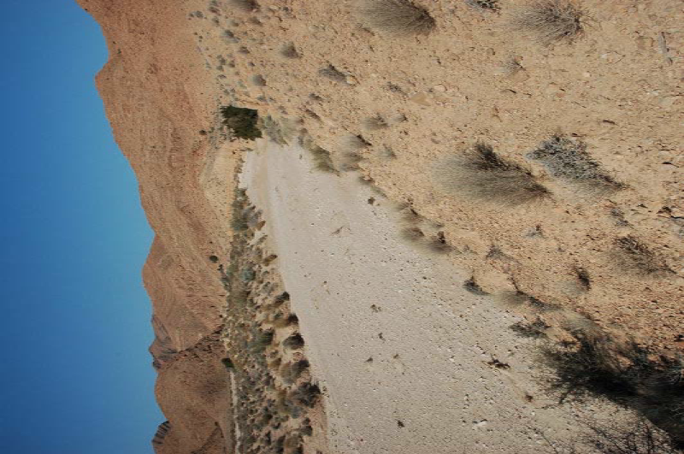
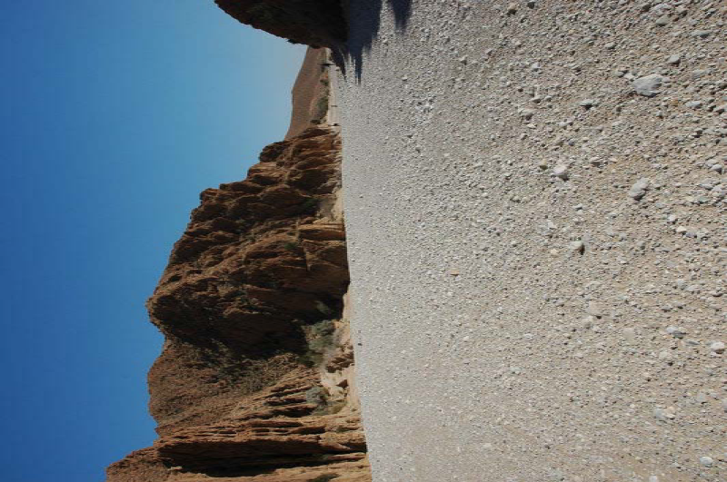
Cours d’eau à sec
Les sédiments sont grossiers
Sujettes à des crues violentes

Slide 15
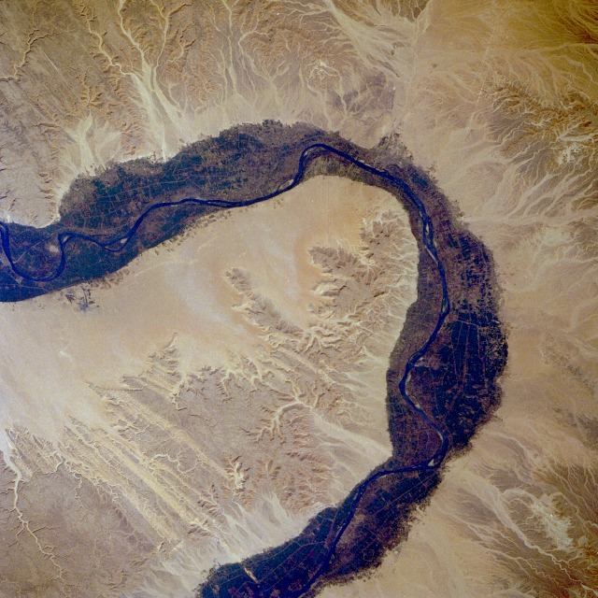
Nil : un écoulement exotique

Slide 16
Modelés et processus d’érosion

Slide 17
Modelés et processus d’érosion
Modelés et processus d’érosion liés au vent
Modelés et processus d’érosion liés à l’eau

Slide 18
I ) Modelés et processus d’érosion liés au vent

Slide 19
ÉROSION ÉOLIENNE
Principaux agents sont ABRASION et la DÉFLATION
DÉFLATION
Déplacement des sédiments meubles de surface par le vent.
ABRASION
C’est l’impact de la saltation des grains sur la surface

Slide 20
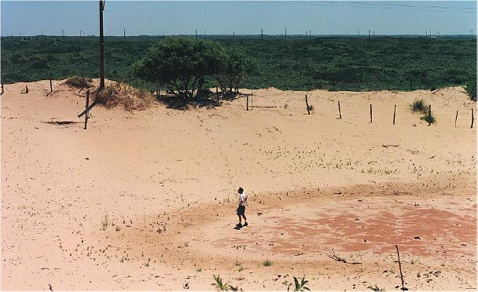
Déflation produit les couloirs de déflation (Blowouts) et les regs (desert pavement)

Slide 21
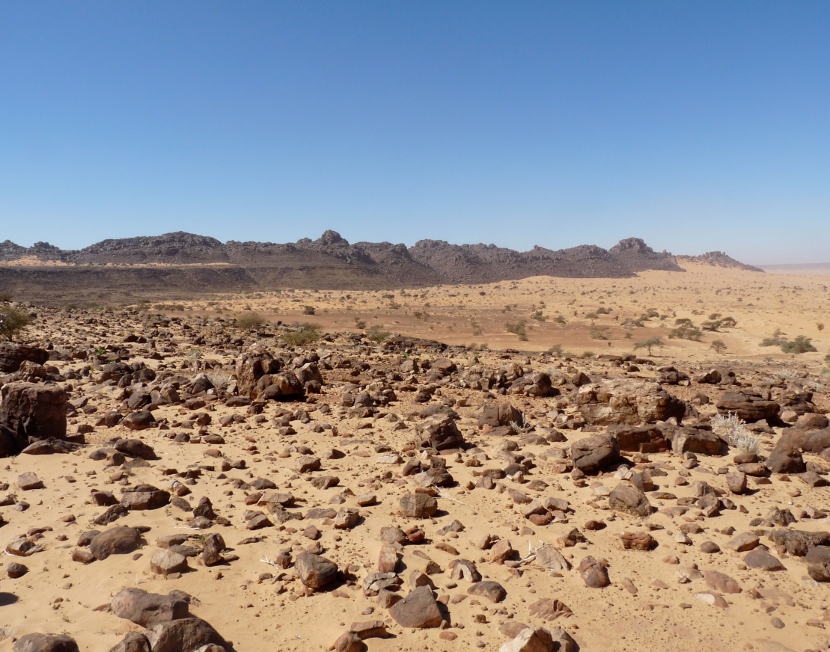
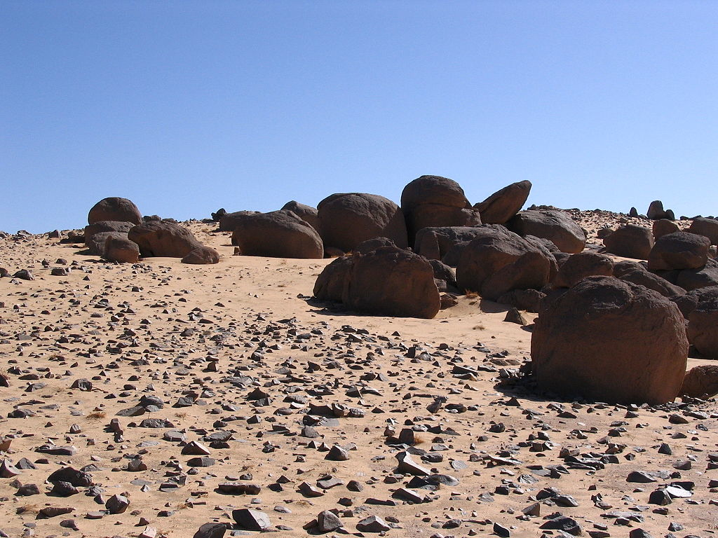
LES REGS
Un reg est un désert de pierres, une surface caillouteuse débarrassée des éléments fins par le vent(déflation éolienne). Il correspond à la roche en place érodée ou à d’anciennes nappes de cailloutis. Le reg représente le type de paysage désertique le plus répandu, il est constitué d'étendues de graviers et cailloux arrondis par l'érosion éolienne. Très peu de végétation y survit (voir acacia épineux)
Le Tanezrouft (qui signifie «désert » en tamazight) est une zone désertique caractérisée par ses regs, située à cheval sur l’Algérie et le Mali. Il S’étend sur environ 600 km du Nord au Sud.

Slide 22
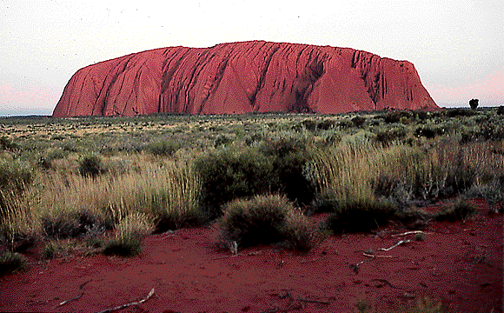
Reliefs structuraux :
LES INSELBERGS vient de l’Allemand insel: île et Berg: montagne
Les inselbergs sont des montagnes isolées formées de roches très résistantes.
•exemple: Ayers Rock en Australie centrale.

Slide 23
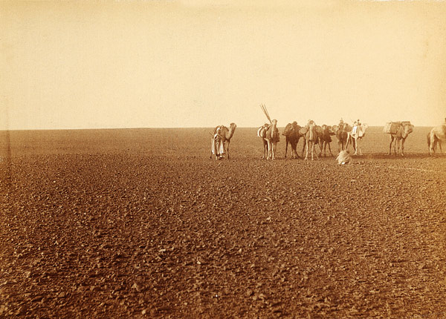
Reliefs structuraux :
Les Hamadas
Plateau rocailleux des désertiques. les hamadas sont formés de pierres noires, les oueds desséchés et absences presque totale de la végétation. Ex: L'Hamada du Guir
localisé au nord-ouest du sahara algérien, dans la région de la Saoura (Wilayates de Bechar, Adrar et Tindouf).

Slide 24
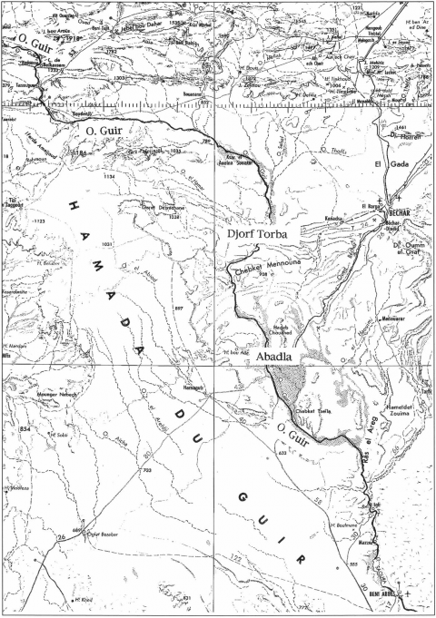
Reliefs structuraux :
Les Hamadas
La Hamada du Guir est un vaste plateau, monotone s’étend entre le Tafilalt à l’Ouest et la vallée du Guir à l’Est.
La hamada s’étend du Nord au Sud sur quelques 200 km, et dans sa plus grande largeur d’Est en Ouest sur environ 100 km.
Sa surface apparaît peu accidentée, parsemée d’une multitude de petites dépressions fermées, les dayas vers lesquelles convergent les réseaux d’oueds aux cours mal organisés et faiblement incisés.

Slide 25

Gara
Sont des buttes témoins qui proviennent de la dissection des hamadas « les gour (sing. gara), précèdent leurs rebords escarpés. La pierraille anguleuse de regs de dissociation parsème toutes ces surfaces monotones, à la suite de la fragmentation de la roche ou de son revêtement de croûte.

Slide 26
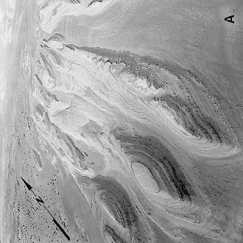
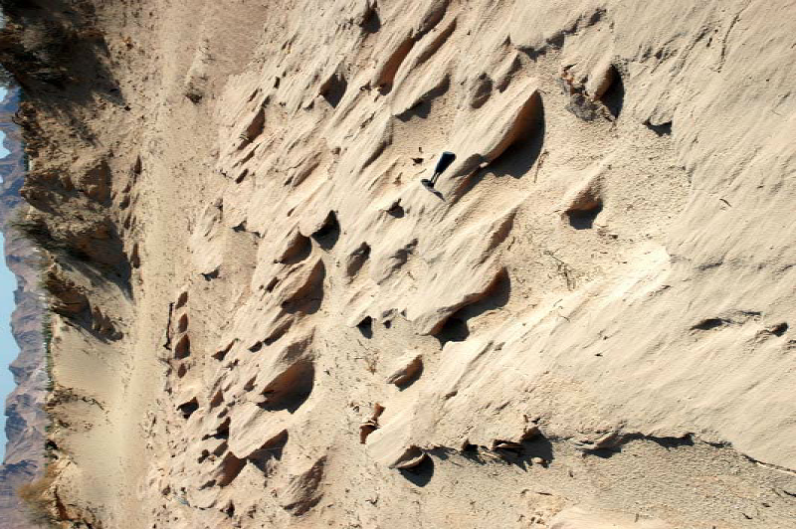
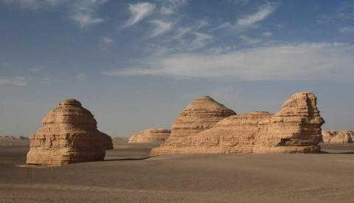
Yardangs
Etymologie: Le mot est d'origine turque qui signifie « rive abrupte ».
Un yardang est une crête rocheuse créée par l'érosion éolienne dans un milieu désertique. Les yardangs sont généralement de forme allongée, au moins trois fois plus longs que larges ; vus d’en haut, ils ressemblent à la coque d'un navir.
Le côté exposé au vent est abrupt et escarpé et la structure devient de plus en plus basse et étroite à mesure que l'on s'éloigne du vent.
Les méga-yardangs sont ceux qui font plusieurs kilomètres de large et plusieurs centaines de mètres de haut,
Les méso-yardangs ne font que quelques mètres de haut et 10 à 15 mètres de long, et
Les micro-yardangs ne font que quelques centimètres.

Slide 27
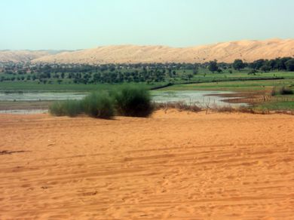
Reliefs structuraux :
Les dayas
On appelle dayas des dépressions fermées de faible dénivelée qui, dans les régions présahariennes du Maghreb caractérisées par des écoulements endoréiques, parsèment la surface rigide des plateaux protégée par une dalle calcaire ou une croûte calcaire. Leurs fonds sont tapissés par une fine couche limono-argileuse permettant la stagnation des eaux de ruissellement et des oueds convergeant.
Les dayas sont donc des dépressions (hydro-éoliennes). Une alternance d’inondations et d’érosions éoliennes peut expliquer leur formation.

Slide 28
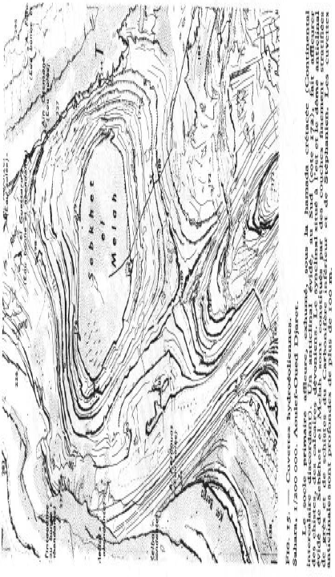
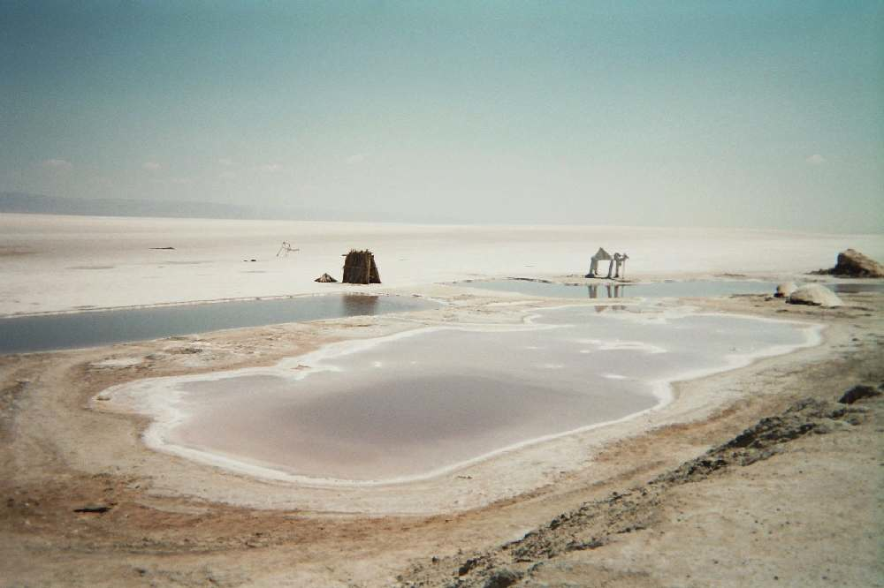
LES SEBKHAS
À la différence des dayas, les sebkhas forment des marais salants temporaires. L’eau peut provenir du ruissellement ou de sources temporaires. La plus grande, le Chott el-Jérid, couvre 5000 km². Certaines sont exploitées sous forme de salines depuis le XVIe siècle comme à Taoudeni au Mali.

Slide 29
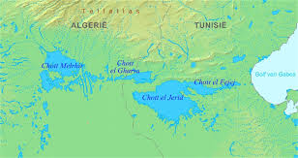
Localisation des chotts

Slide 30
II ) Modelés et processus d’érosion liés à l’eau

Slide 31
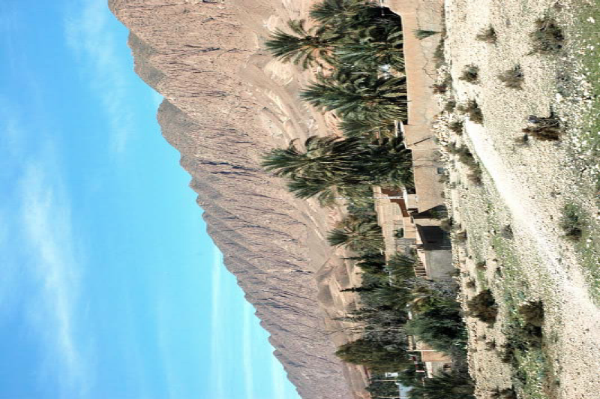
Reliefs non structuraux :
Les Glacis
Glacis: type d’aplanissement au profil longitudinal concave mais tendu, fréquemment dominé par des reliefs aux flancs raides.

Slide 32
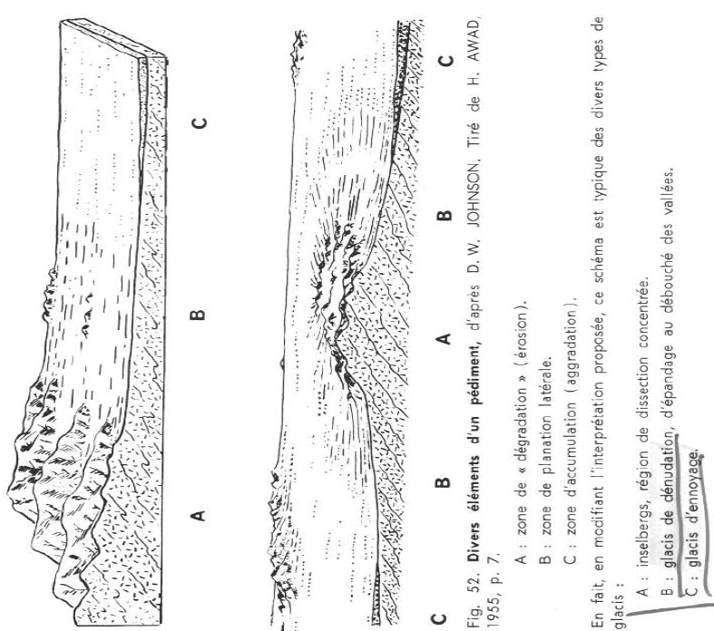
Reliefs non structuraux :
Les Glacis

Slide 33
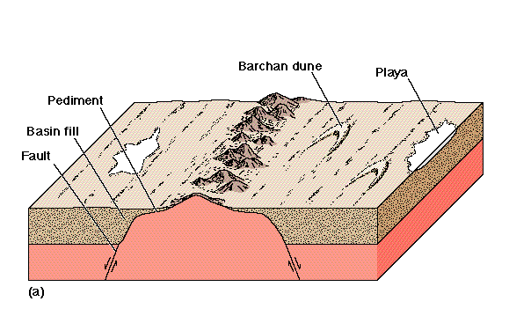
Les Pédiments
Pédiment (n. m.) mot anglais signifiant fronton : Glacis d’érosion, typique des morphologies désertiques, constitué sur des roches dures, au pied d’un inselberg.

Slide 34
Modelés et processus d’accumulation

Slide 35
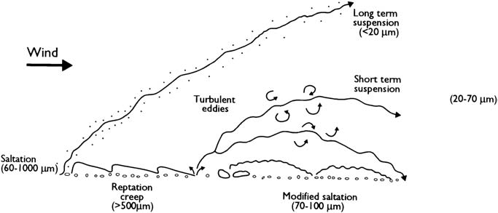
Modes de transport des sédiments éoliens
Selon (Pye 1987).

Slide 36
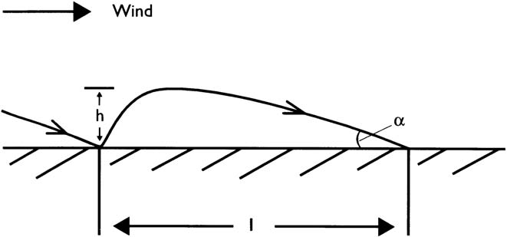
Modes de transport éolien
suspension
saltation
roulement
Vent
Hauteur
de la saltation
Angle de l’impact
Longueur du rebond de la saltation

Slide 37
Dépend en premier lieu de la taille
des particules
Les petites particules <60-70μm
sont transportées en suspension
et restent longtemps en
suspension à cause des tourbillons
dans l’air.
Ces particules ne contribuent pas
beaucoup dans la dynamique éolienne
Les particules plus larges (60-500μm) se déplacent dans la partie inférieure du vent par Saltation. L’impact des particules transportées par saltation sur la surface provoque des petits déplacements des grains adjacents ( reptation).
Les particules plus grosses à 500μm ou inférieur exposées peuvent être poussées ou roulées
le long de la surface sous l’impact des grains transportés par saltation.
Le processus dominant de transport de sable par le vent reste le transport par saltation.

Slide 38
Reptation et saltation
Vent
Hauteur
de la saltation
Angle de l’impact
Longueur du rebond de la saltation
Les modes de transports du sable par le vent: La saltation et la reptation
La saltation: c’est une suite de rebonds où la vitesse du grain est augmentée par le vent à chaque saut, ce qui lui permet de rebondir sur la surface.
A chaque rebond le grain déloge plusieurs grains, qui ne fond que rouler ou sautiller sur la surface c’est la reptation.

Slide 39
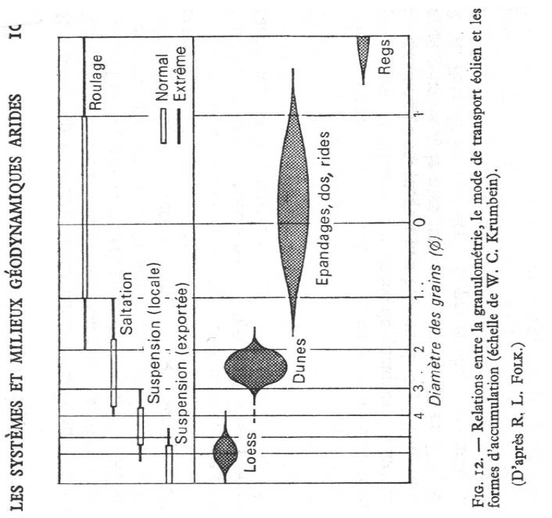

Slide 40
Dépôts de vent
Tous les matériaux transportés par le vent sont déposés quelque part, généralement de manière distincte, en fonction des caractéristiques du vent, de la nature et de la granulométrie des sédiments.

Slide 41
Classification des dunes
Plusieurs classifications des types de dunes ont été proposées. On peut les regrouper en deux grandes catégories:
La première catégorie: Classification morphodynamique qui prend en considération trois paramètres, type de dune, le vent et l’apport de sable.
La deuxième catégorie: Classification morphologique basée sur la morphologie externe de la dune.

Slide 42
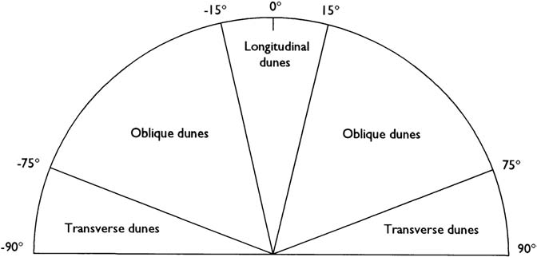
Classification morphodynamique
Hunter et al. 1983.
basée sur l’orientation des dunes et la direction dominante des vents.

Slide 43
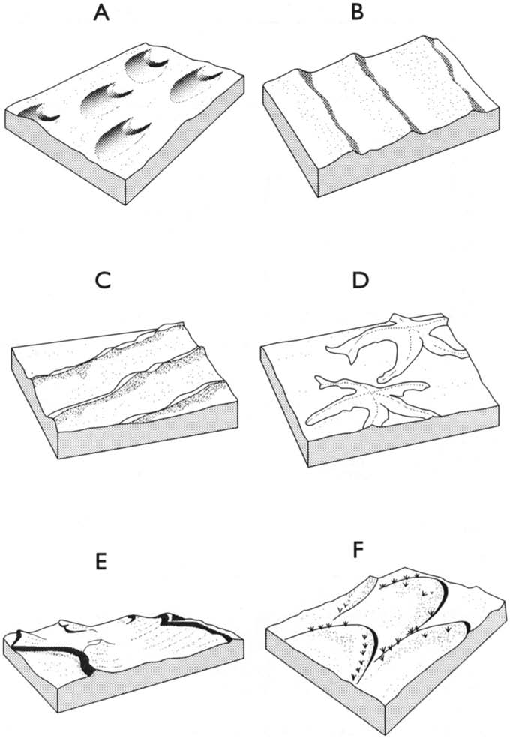
Classification morphologique
Différents types de dune
Dunes transverses
barkhanes
Dunes en étoile
Dunes longitudinales
Dunes paraboliques

Slide 44
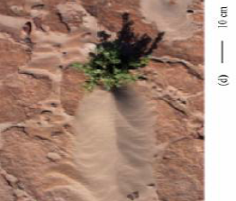
Nebka

Slide 45

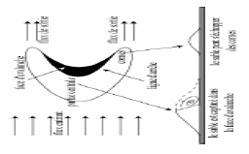
Barkhanes
Les Barkhanes sont des dunes en forme de croissant.
Les deux bras du croissant, appelés cornes de la dune, pointe sous le vent.
Le corps principal du croissant se trouve du côté au vent de la dune.

Slide 46
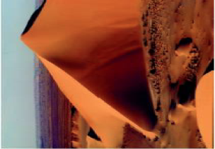
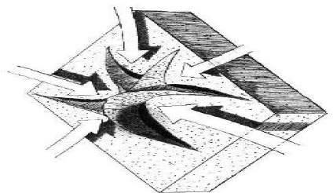
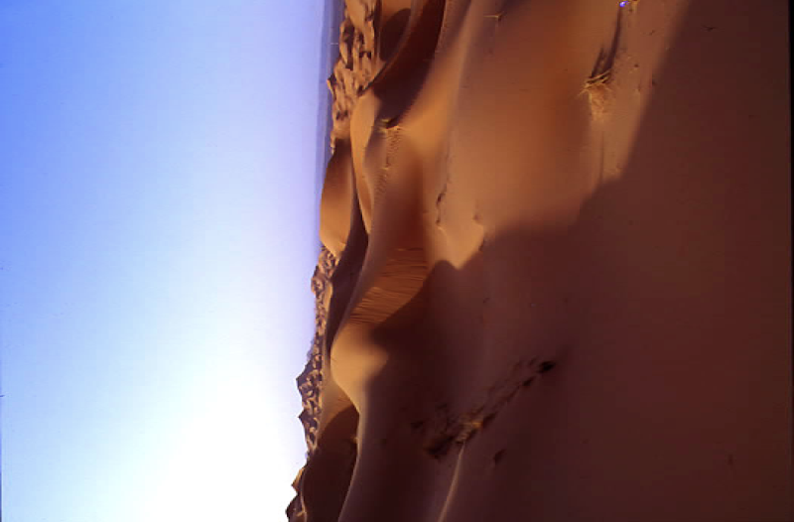
Dunes étoiles
Les dunes en étoile sont des dunes complexes avec un monticule central entouré de points rayonnants.
Vue d’en haut, elles ont la forme d'étoile.
Les dunes étoiles sont formées par des vents changeants qui créent une forme d'étoile unique.
Les dunes étoilées peuvent atteindre une hauteur de 90 mètres et s'étendent vers l’extérieur jusqu'à plus de deux fois leur hauteur.
Direction du vent est variable
Selon Wilson (1973) les dunes étoiles à Issaouane-N-Irrararene (Algeria) ont une hauteur de 300–430 m.

Slide 47
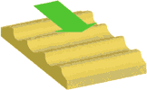
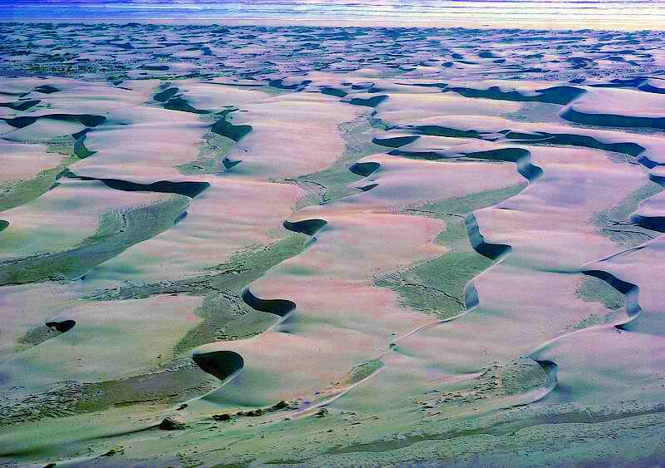
Dunes transverses
Des dunes transversales sont créées lorsque les vents soufflent dans une direction constante et que le sable est abondant.
Les dunes transversales forment des crêtes successives séparées les unes des autres par de faibles creux se répétant en vagues.
Chaque crête de dune est étendue latéralement perpendiculairement à la direction du vent transportant le sable.
Les crêtes de dunes, les faces de glissement et les dépressions interdunales sont orientées perpendiculairement à la direction des vents dominants, d'où leur nom de dune transversale.

Slide 48
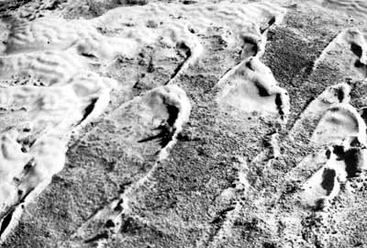
Dunes paraboliques
Les dunes paraboliques ressemblent aux barchans, sauf que leur orientation est inversée par rapport à celle des barchans.
Le corps principal d'une dune parabolique pointe vers le vent.
Vue d’en haut la face de glissement le long de son bord au vent a une forme convexe.

Slide 49


Dunes Longitudinales
Les dunes longitudinales, également appelées Seifs, sont de longues crêtes de sable qui se forment parallèlement au vent dominant.
Elles se forment dans des zones où l’offre de sable est modérée et mesurent de 5 à 10 mètres de hauteur à 100 mètres de hauteur et de largeur.
Direction du Vent dominant

Slide 50

Dépôts de Loess
Les dépôts de Loess sont des accumulations importantes de limon transporté par le vent sur des centaines ou des milliers de kilomètres avant de les déposer.
Finalement, ces particules se déposent pour former une couche de loess beige ou grisâtre qui peut recouvrir ou enterrer la topographie existante sur de vastes zones.
L'épaisseur de ces dépôts varie de quelques centimètres ou moins à plus de 100 mètres.
Loess
Sandstone
Les dépôts de Loess proviennent généralement de terraines glaciaires ou désertiques,
Le dépôt le plus important de loess se trouve dans l'ouest et le nord de la Chine et contient des sédiments soufflés des déserts de l'Asie centrale.

